Slide 1
Опыт внедрения мультипликации в вариативную часть обучения и воспитания детей с ОВЗ
ГБОУ школа-интернат №10 Колпинского района Санкт-Петербурга
Педагог дополнительного образования Демидова Диана Ильинична

Slide 2
Ценность дополнительного образования
усиливает вариативную составляющую общего образования
способствует реализации знаний и навыков
стимулирует познавательную мотивацию обучающихся
развитие потенциальных способностей учащихся
возможность полноценной организации свободного времени

Slide 3
Этапы создания мультфильмов
Подготовительный этап
Разработка сюжета и зарисовка/написание сценария
Съёмка и озвучивание

Slide 4
речевое развитие
познавательное развитие
художественно-эстетическое развитие
социально-коммуникативное развитие
физическое развитие

Slide 5
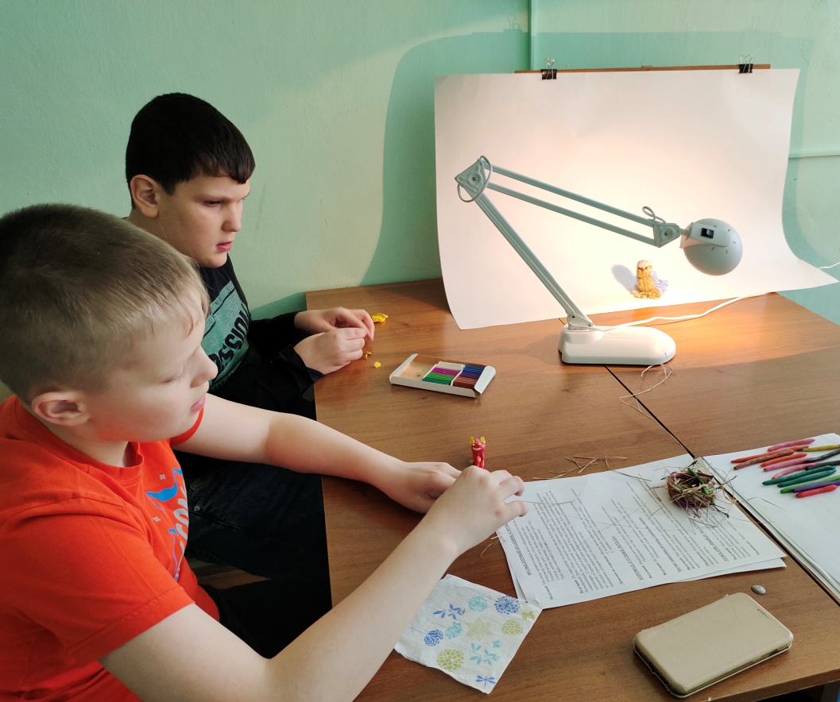
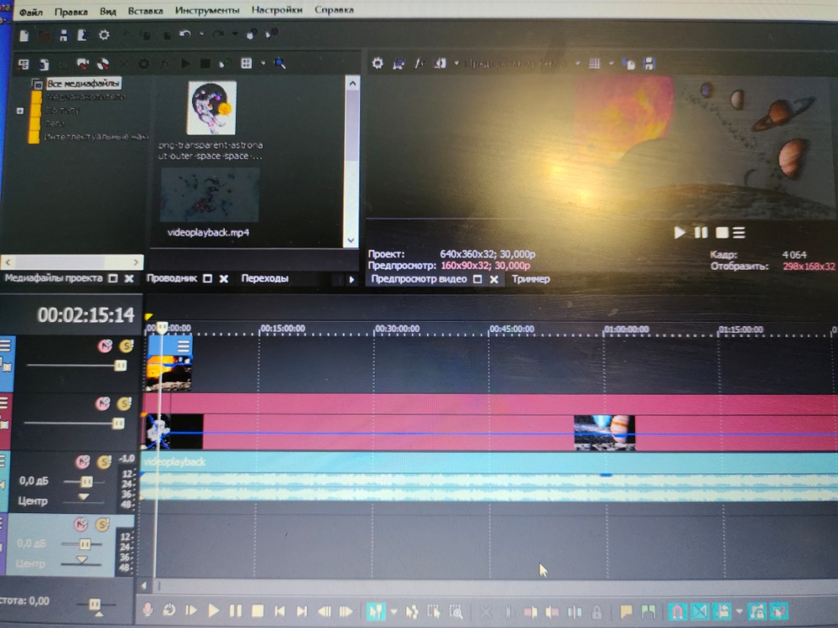
Преемственность
Лего-мульт
Мультипликаторы
Медиашкола

Slide 6
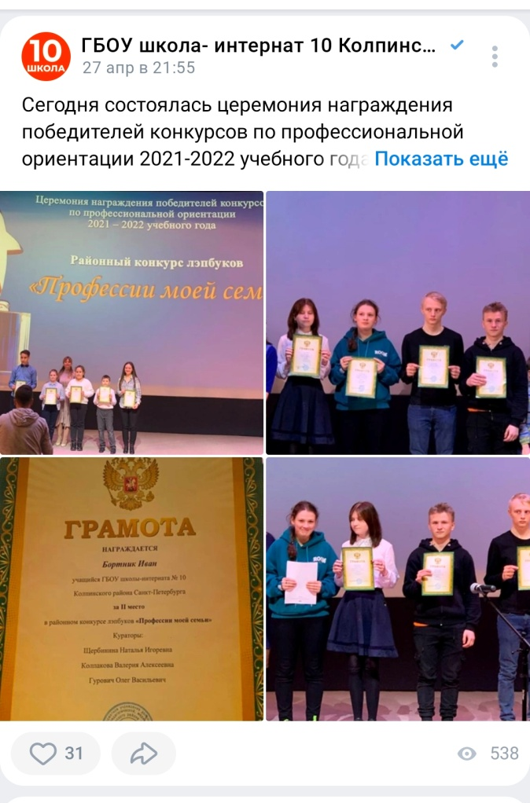
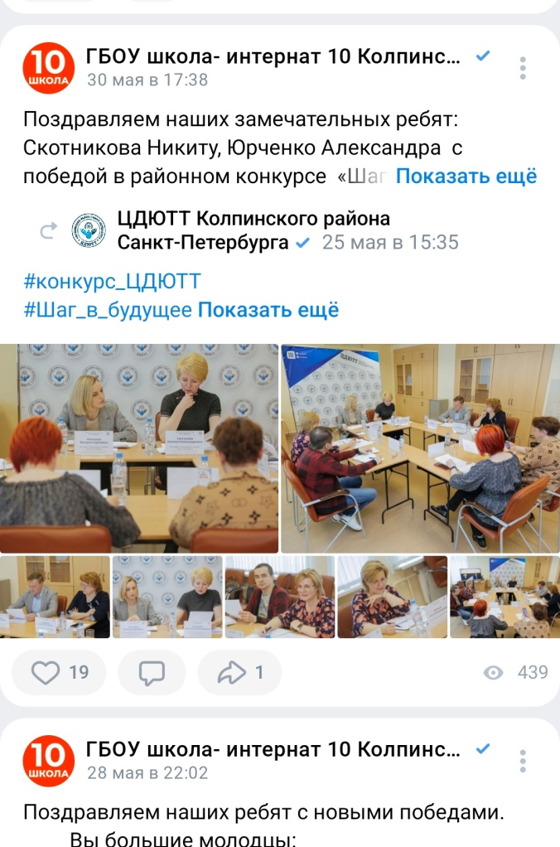
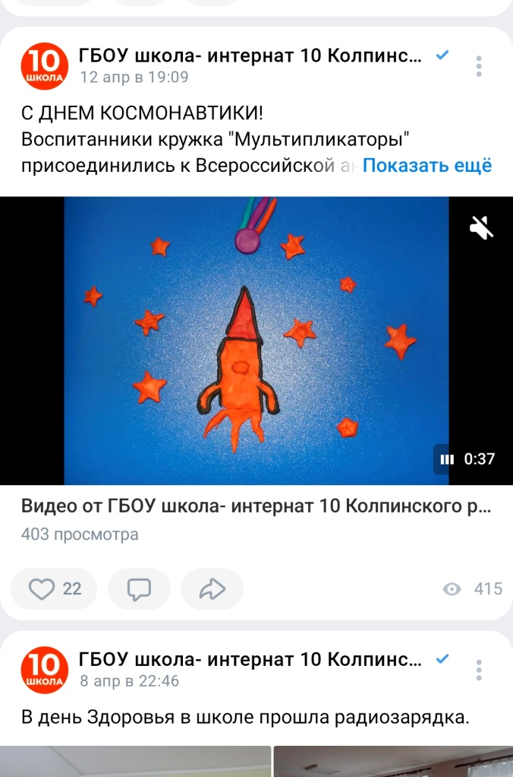
Участие в конкурсах

Slide 7
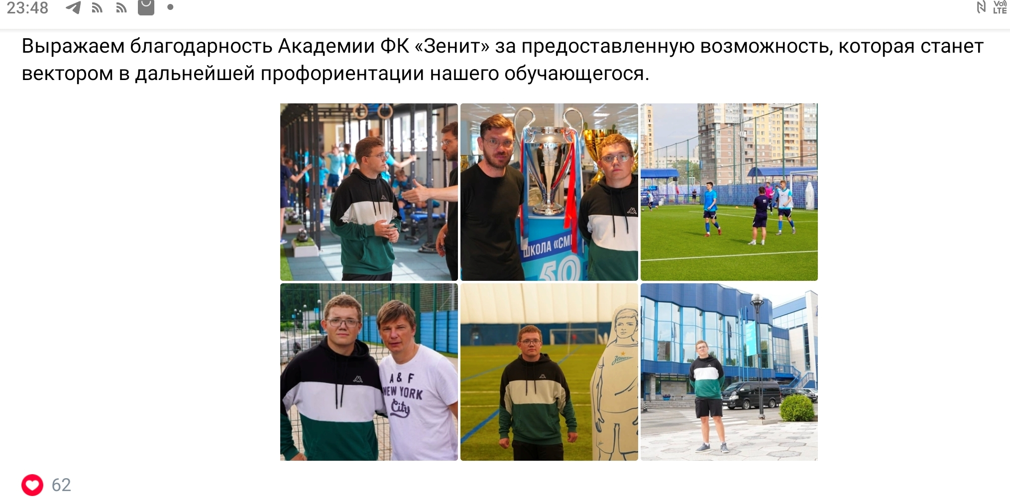
Чудо на полях дополнительного образования

Slide 8
Контакты
10spb.edusite.ru
https://vk.com/public196619115
БЛАГОДАРЮ ЗА ВНИМАНИЕ!

